Slide 1
Índices para la evaluación de resistencia a la insulina en individuos mexicanos sin diabetes

Slide 2
Procesos regulados por la insulina
Inhibición de la producción de glucosa
Captación de glucosa
Inhibición de lipólisis
Notes:
Los procesos regulados por la insulina son la estimulación de la captación de glucosa en el músculo y tejido adiposo y la inhibición de la producción hepática de glucosa

Slide 3
Resistencia a la insulina
Disminución de la respuesta metabólica de las células a la insulina
Incapacidad de la insulina inyectada para disminuir la glucosa en sangre
Notes:
Resistencia a la insulina: disminución de la respuesta metabólica de las células a la insulina o incapacidad de la insulina inyectada para disminuir la glucosa sanguínea. Caracteriza a la obesidad y es factor de riesgo para el desarrollo de diabetes tipo 2.
La pinza euglucémica-hiperinsulinémica es el método de referencia para evaluar la resistencia a la insulina.
Otras mediciones e índices que han mostrado buena correlación con la pinza: insulina, HOMA, QUICKI, glucosa * triglicéridos, triglicéridos/colesterol HDL

Slide 4
Objetivo
Evaluar la correlación de los índices subrogados de resistencia a la insulina: HOMA-IR, HOMA-2S, QUICKI, índice TyG, TyG*IMC y TG/HDL, con el valor M obtenido mediante la pinza euglucémica-hiperinsulinémica
Estimar la sensibilidad, especificidad y valores predictivos positivo y negativo de los índices subrogados en una población de individuos mexicanos sin diabetes

Slide 5
Criterios de selección
Individuos mexicanos sin alteración del metabolismo de glucosa (glucosa en ayuno <100 mg/dl y HbA1c <5.7%)
Edad entre 20 y 79 años
Índice de masa corporal entre 18 y 34.9 kg/m²
Exclusión
Historia de enfermedad cardiovascular (cardiopatía isquémica o EVC isquémico)
Infección aguda
Embarazo
Llactancia
Pérdida de peso >10% en los últimos 3 meses
TFGe <60 ml/min
Uso de fármacos que afectan la acción o secreción de insulina
Inclusión

Slide 6
Método
HOMA-IR= glucosa en ayuno (mg/dl) * insulina en ayuno (µU/ml)/405
HOMA-2S= HOMA2 CALCULATOR
QUICKI= 1/ logaritmo de insulina en ayuno (µU/ml) * logaritmo de glucosa en ayuno (mg/dl)
TyG= triglicéridos (mg/dl) * glucosa (mg/dl)/2
TyG * IMC= índice TyG * IMC
T/HDL= triglicéridos (mg/dl)/c-HDL (mg/dl) en ayuno
Estudio transversal
Aprobación por los Comités de Ética y de Ética en Investigación del INCMNSZ
Obtención de consentimiento informado de todos los participantes

Slide 7
Pinza euglucémica-hiperinsulinémica
Infusión constante de insulina 5 a 120 mU/m²/min (hiperinsulinemia)
Aumento de eliminación de glucosa en músculo esquelético y tejido adiposo
Supresión de producción hepática de glucosa
Infusión variable de solución glucosada al 20% para lograr concentración de glucosa normal (euglucemia)
En estado estable la velocidad de infusión de glucosa (GIR) es igual a la utilización de glucosa (M)
M normalizado por peso o masa libre de grasa (FFM)
DeFronzo RA. Am J Physiol.Endocrinol Metab Gastrointest Physiol 237: E214–E223, 1979. Katz A. J Clin Endocrinol Metab 85: 2402–2410, 2000.
Notes:
Differences between arterial and venous blood glucose increase in proportion to insulin sensitivity and dose. Therefore, adjusting glucose infusion rates on the basis of venous sampling of glucose may lead to overestimation of insulin sensitivity.
To minimize this issue, the hand used for blood sampling may be cannulated in retrograde fashion and warmed with a heating pad (opening arteriovenous anastomoses) to “arterialize” the venous blood

Slide 8
Características generales y sensibilidad a la insulina (n= 57)
Variable
Mujeres | 39 (68.4)
Edad | 32.91±11.0
HbA1c (%) | 5.19±0.36
IMC (Kg/m2) | 26.53±3.91
Glucosa (mg/dL) | 90.0±8.23
Triglicéridos | 125.82±73.35
Colesterol total | 177.79±35.05
LDL-c | 106.58±28.23
HDL-c | 45.28±9.75
Creatinina | 0.70±0.18
ALT | 26.54±14.52
AST | 23.81±8.82
Índice | Resultado
Valor M, mg/min | 567.7±210.9
Valor M, mg/min/kg | 8.22±2.96
Valor M, mg/min/kg MLG | 13.36±4.76
HOMA-IR | 1.71±1.06
HOMA-2S | 49.73 (16.9-71.3)
QUICKI | 0.33±0.04
TyG | 8.52±0.57
TyG*IMC | 227.1±43.0
TG/HDL | 3.13±2.32

Slide 9
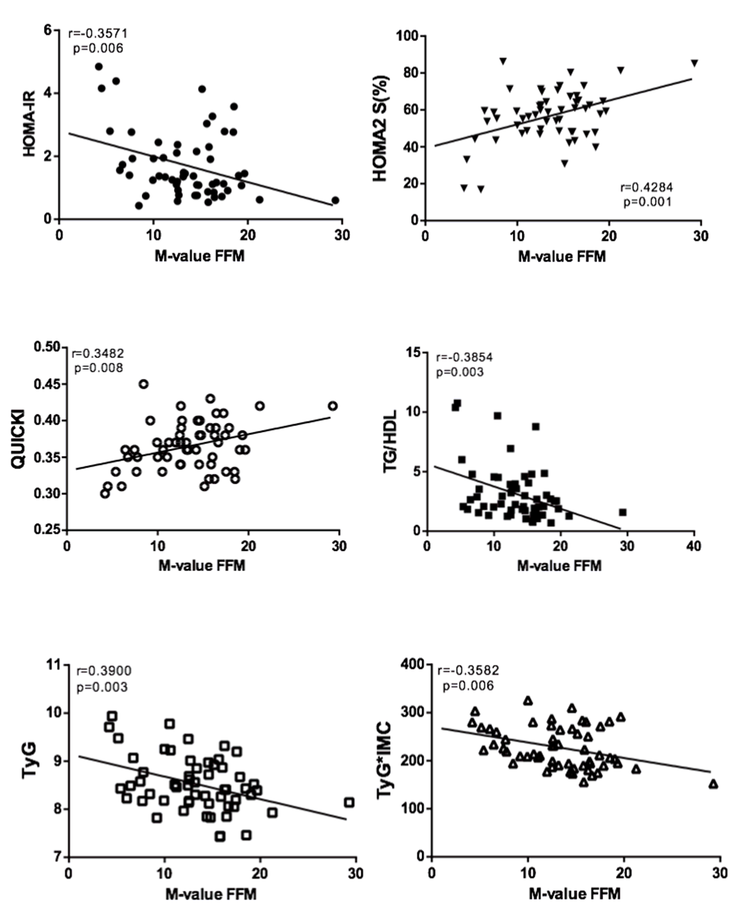
Correlación significativa entre los índices subrogados y valor M (mg/min/kg MLG)
Índice | r
HOMA-IR | -0.357
HOMA-2S | 0.428
QUICKI | 0.348
TyG | -0.390
TyG*IMC | -0.358
TG/HDL | -0.385

Slide 10
RI valor M= 6.39 mg/min/kg MLG
 | Punto de corte | S | E | VPP | VPN
HOMA-IR | 1.22 | 84.6 | 48.8 | 33.3 | 91.3
HOMA-2S | 50.6 | 42.8 | 76.7 | 37.5 | 80.5
QUICKI | 0.345 | 57.1 | 30.2 | 21.0 | 68.4
TyG | 8.17 | 85.7 | 32.5 | 29.2 | 87.5
TyG*IMC | 208 | 92.8 | 51.1 | 38.2 | 95.6
TG/HDL | 1.97 | 49.2 | 27.0 | 23.2 | 67.4
Índice | AUC | IC95%
HOMA-IR | 0.683 | 0.503-0.864
HOMA-2S | 0.648 | 0.463-0.384
QUICKI | 0.678 | 0.500-0.856
TyG | 0.596 | 0.418-0.773
TyG*IMC | 0.631 | 0.469-0.794
TG/HDL | 0.602 | 0.431-0.773

Slide 11
Discusión
Correlación significativa entre índices subrogados y valor M obtenido con pinza euglucémica pero AUC modesta
Puntos de corte y coeficiente de correlación diferentes a reportados en otras poblaciones
 | Literatura | M mg/min/kg MLG
HOMA-IR | 0.58-0.88 | -0.357
HOMA-2S | 0.46-0.67 | 0.428
QUICKI | 0.53-0.91 | 0.348
TyG | 0.39-0.70 | -0.390
TyG*IMC | ? | -0.358
TG/HDL | NO VS CLAMP | -0.385
 | Valor establecido | Valor calculado
HOMA-IR | >2.5 | 1.22
HOMA-2S | <59.9 | 50.6%
QUICKI | <0.38 | 0.345
TyG | >8.73 Mujeres >8.82 Hombres | 8.17
TyG*IMC | ? | 208
TG/HDL | >2.5 Mujeres >3.5 Hombres | 1.97

Slide 12
Índices subrogados
Discusión
Limitaciones
Ayuno/estado basal estable
Reflejan resistencia/sensibilidad a la insulina hepática
En diabetes la concentración de insulina es inapropiadamente baja e insuficiente para mantener euglucemia
No existe estandarización de los ensayos para medición de insulina
No es posible definir un punto de corte universal para identificar RI
Ventajas
Bajo costo
Pueden ser aplicados en estudios epidemiológicos, estudios clínicos grandes y en práctica clínica
Fortalezas:
Uso de pinza euglucémica en individuos mexicanos (n= 57)
DXA para ajuste por MLG
Exclusión de individuos con alteraciones del metabolismo de la glucosa
Limitaciones:
Muestreo por conveniencia
Población con sobrepeso
Notes:
Después de ayuno durante la noche se toma una muestra para determinación de la concentración de glucosa e insulina.
En humanos sanos la condición en ayuno representa un estado basal estable en dónde la glucosa se mantiene en el rango normal con niveles de insulina que no están cambiando significativamente y la producción hepática de glucosa es constante, es decir, la secreción de insulina por las células beta pancreáticas determina un nivel relativamente constante de insulina que será menor o mayor de acuerdo a la sensibilidad/resistencia a la insulina .
Una condición y supuesto de los índices es que los individuos están en ayuno estricto. Los índices que se basan en glucosa e insulina en ayuno reflejan primariamente la resistencia/sensibilidad hepática a la insulina. En la mayoría de los casos la sensibilidad hepática y esquelética son proporcionales.
En diabetes con hiperglucemia en ayuno las concentraciones de insulina son inapropiadamente bajos e insuficientes para mantener euglucemia. Las definiciones de los índices toman en cuenta estas consideraciones. Debido a la falta de un ensayo estandarizado de insulina no es posible utilizar estos índices para definir puntos de corte para diagnósticar RI.
Los índices subrogados no son costosos y pueden ser aplicados fácilmente en cualquier circunstancia: estudios epidemiológicos, estudios clínicos grandes y práctica clínica.

Slide 13
Agradecimientos
Profesores: Dr. Juan Rull, Dr. Francisco Gómez-Pérez, Dr. Carlos Aguilar-Salinas, Dr. Nahum Méndez, Dr. Alfredo Ulloa, Dr. Samuel Klein, Dr. Alfredo Reza
Compañeros de trabajo
Residentes, alumnos de maestría y doctorado
Pasantes de medicina y nutriología
Mi esposo, padres y hermanos

